Slide 1



Slide 2

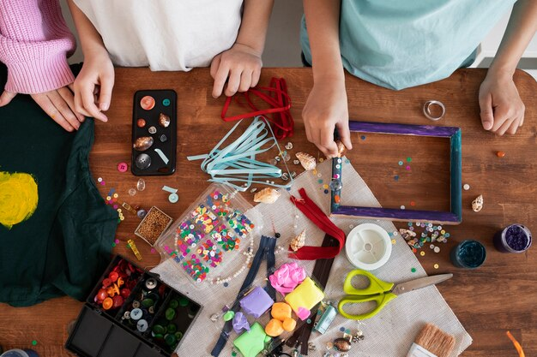
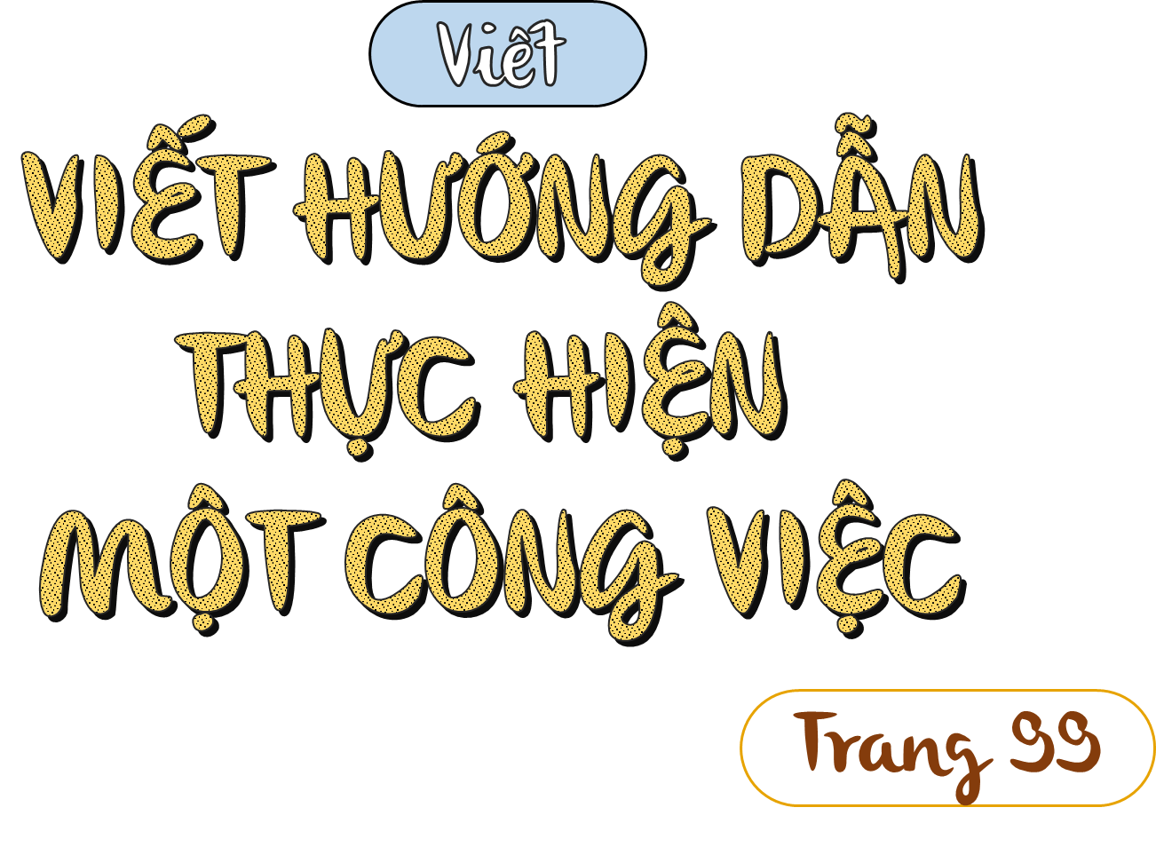
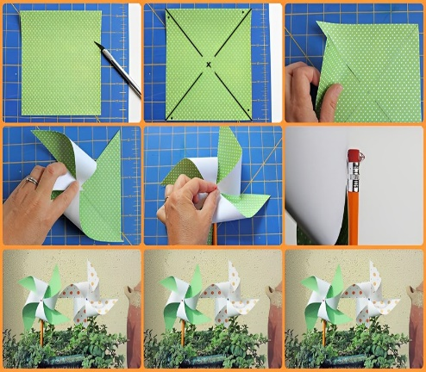


Slide 3

Nắm được cấu trúc, nội dung hướng dẫn thực hiện một công việc.
Biết cách viết hướng dẫn các bước làm một đồ chơi mà em yêu thích đúng cấu trúc, rõ nội dung, các bước mạch lạc dễ thực hiện.
Có ý thức vận dụng kiến thức đã học vào cuộc sống để đem lại niềm vui cho chính bản thân và mọi người xung quanh.

Slide 4


Slide 5


Viết hướng dẫn các bước làm
một đồ chơi mà em yêu thích

Slide 6



Bạn chọn đồ chơi nào để viết hướng dẫn?
Khi làm đồ chơi, cần thực hiện những bước nào?
Cần chuẩn bị dụng cụ, vật liệu gì để làm đồ chơi?
Đồ chơi đó được làm bằng gì?
Câu hỏi 1
Câu hỏi 4
Câu hỏi 2
Câu hỏi 3

Slide 7

Nêu những dụng cụ cần dùng (ví dụ: kéo, kìm, dây thép,…)
Nêu những vật liệu cần sử dụng (ví dụ: bìa, giấy,…)
Những dụng cụ, vật liệu cần chuẩn bị
Nêu các bước làm đồ chơi theo trình tự (ví dụ: 1. Vẽ; 2. Cắt; 3. Dán;…).
Mỗi bước có thể gồm nhiều việc. Mỗi việc cần nêu rõ dụng cụ, vật liệu, cách làm,…
Ví dụ: dùng kéo cắt hình chữ nhật từ giấy trắng để tạo thân nhỏ.
Hướng dẫn thực hiện:
kể lại các bước hướng dẫn
làm đồ chơi

Slide 8
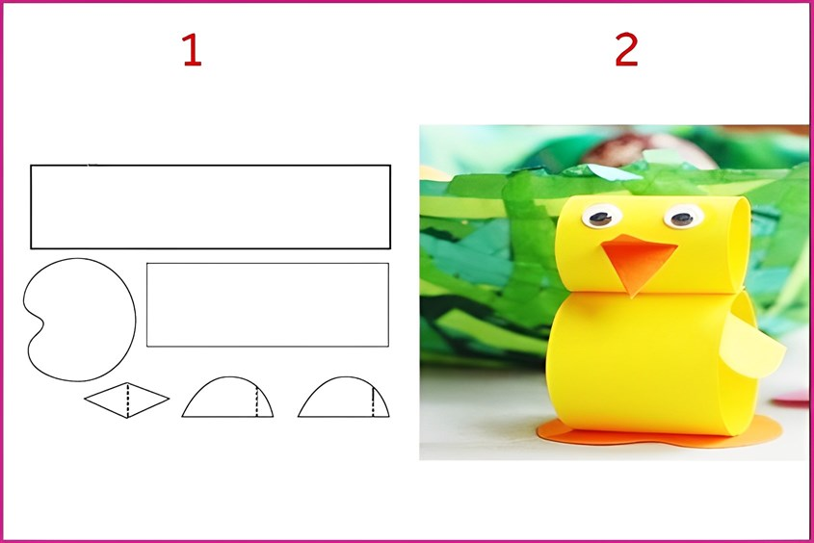
- Chuẩn bị:
+ Giấy màu, giấy trắng
+ Kéo và bút
- Các bước thực hiện:
+ Bước 1: Vẽ lên giấy màu trắng các hình như phần hình 1 bên dưới. Sau đó, áp giấy màu vàng lên giấy trắng và cắt theo những hình đấy. Phần mỏ gà và phần đế dùng giấy màu cam cho đẹp hơn. Những chỗ vẽ nét đứt là hướng dẫn gấp giấy ngay tại đó.
+ Bước 2: Dán thành từng vòng tròn rồi dán nối với nhau
+ Bước 3: Dán mỏ, dán cánh như hình 2 bên dưới
+ Bước 4: Vẽ mắt hoặc dùng mắt thú bông dán lên là đã hoàn thành con gà.
Ví dụ dàn ý hướng dẫn thực hiện làm con gà

Slide 9
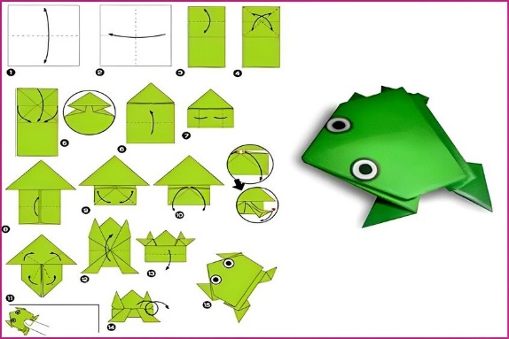
Ví dụ Làm con ếch bằng giấy
Chuẩn bị: Giấy hình vuông màu xanh 20 cm x 20 cm
Cách làm đồ chơi bằng giấy hình con ếch đơn giản nhất:
Bước 1: Gấp đôi tờ giấy từ trên xuống dưới và từ trái sang phải sao cho tạo thành 2 đường chéo trên giấy.
Bước 2: Sau đó lấy cạnh bên trái và bên phải đồng thời gấp vào giữa. Các bạn sẽ được hình tam giác.
Bước 3: Gập cạnh bên phải vừa gấp lên đỉnh. Sau đó làm tương tự cho cạnh bên trái.
Bước 4: Gập cạnh bên trái vào mép đường chính giữa. Sau đó làm tương tự cho cạnh bên trái.
Bước 5: Sau đó lấy cạnh đáy gấp lên sát mép với hình tam giác ở trên. Sau khi gấp xong, vuốt cạnh ra và gập hai đỉnh xuống để tạo chân sau cho con ếch.
Bước 6: Lấy cạnh đáy này gấp thẳng lên đỉnh, tiếp tục gấp xuống để tạo thành hình con ếch. Cuối cùng, sau các bước gấp, bạn vẽ thêm mắt, mũi cho ếch xanh nhé. Vậy là đã có chú ếch để chơi.

Slide 10
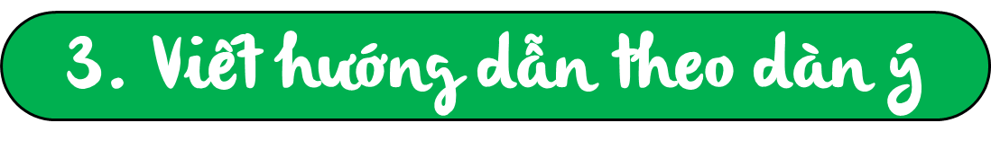
Để làm một con gà bằng giấy, chúng ta cần chuẩn bị dụng cụ, vật liệu và làm theo hướng dẫn sau:
- Chuẩn bị:
+ Giấy màu, giấy trắng
+ Kéo và bút
- Các bước thực hiện:
+ Bước 1: Vẽ lên giấy màu trắng các hình như phần hình 1 bên dưới. Sau đó, áp giấy màu vàng lên giấy trắng và cắt theo những hình đấy. Phần mỏ gà và phần đế dùng giấy màu cam cho đẹp hơn. Những chỗ vẽ nét đứt là hướng dẫn gấp giấy ngay tại đó.
+ Bước 2: Dán thành từng vòng tròn rồi dán nối với nhau
+ Bước 3: Dán mỏ, dán cánh như hình 2 bên dưới
+ Bước 4: Vẽ mắt hoặc dùng mắt thú bông dán lên.
Vậy là chúng ta đã có một chú gà bằng giấy hết sức đáng yêu đúng không nào. Chúc các bạn thành công.
Lưu ý:
Cần viết thêm phần đầu và kết thúc

Slide 11


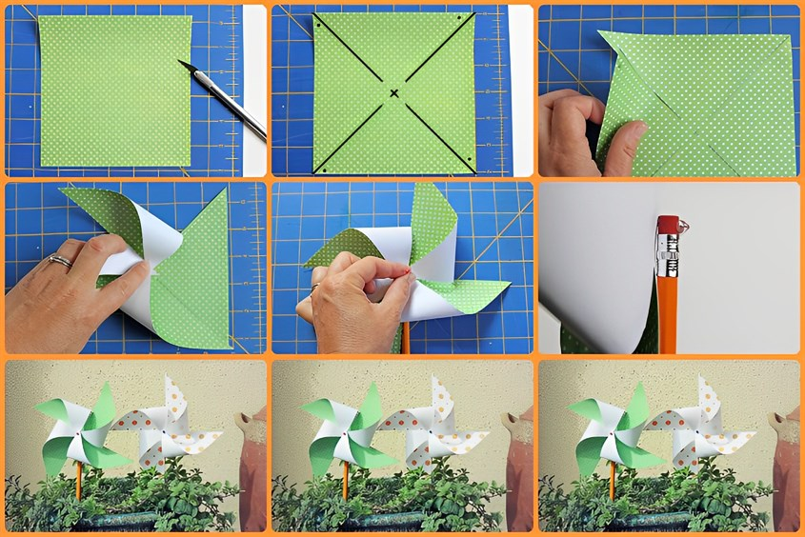
Đề bài: Viết hướng dẫn các bước làm một đồ chơi mà em yêu thích

Slide 12
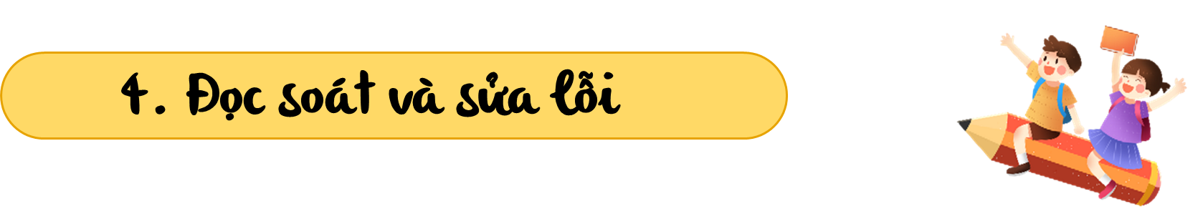
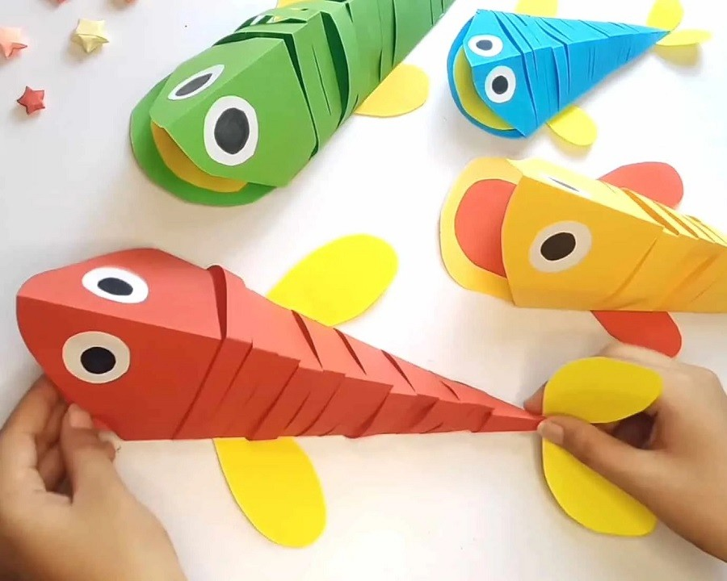
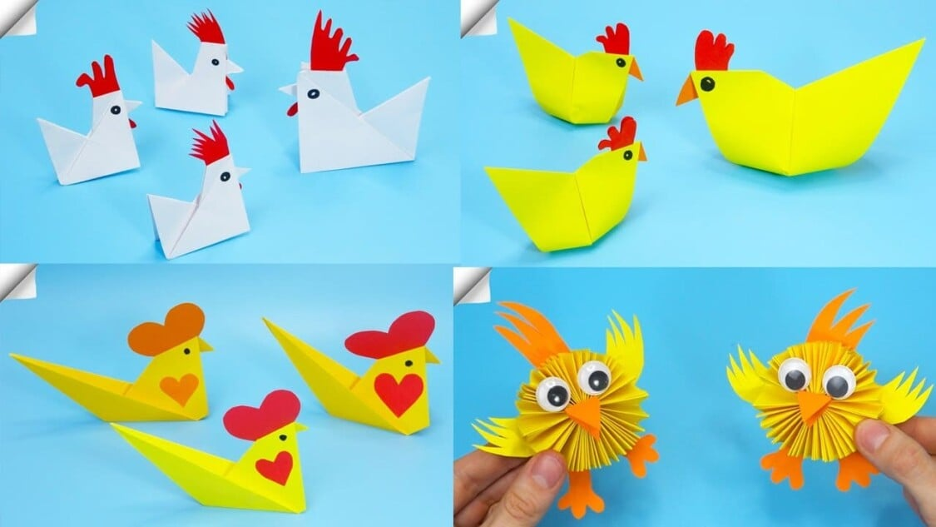
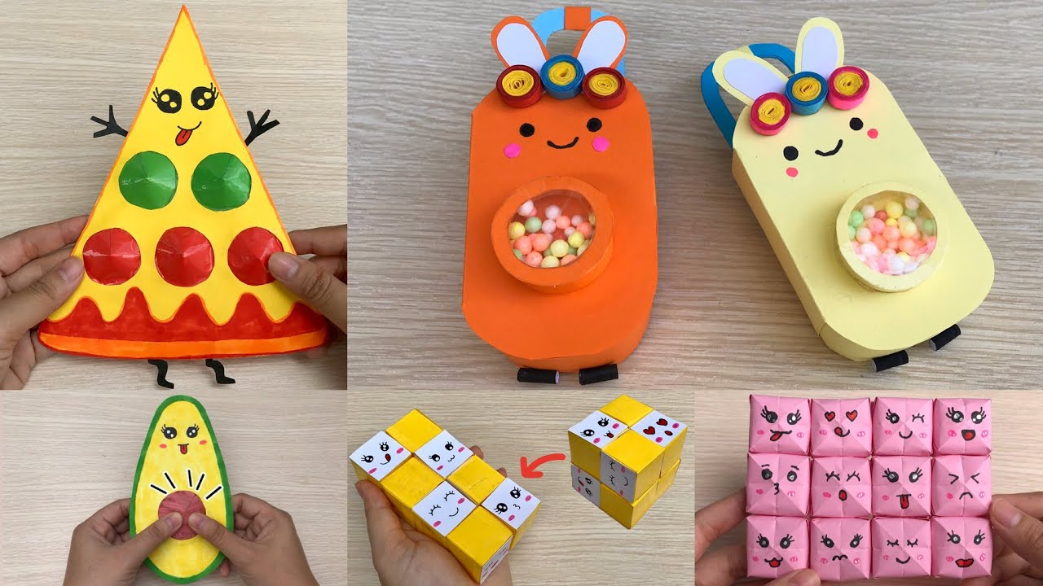
Đọc lại bài làm của em để phát hiện lỗi.
Cách trình bày các bước
Chính tả
- Cách dùng từ, đặt câu

Slide 13


Slide 14
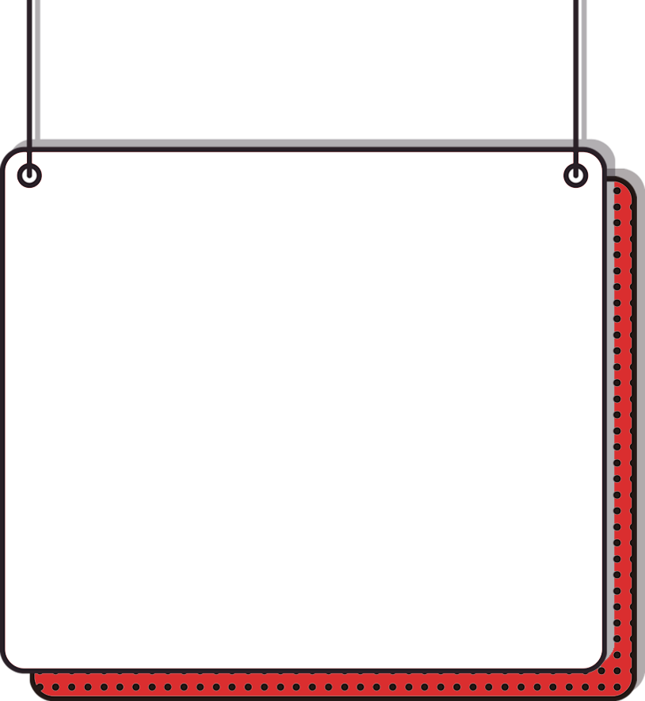
Quan sát video sau, nêu lại trình tự thực hiện và làm món đồ chơi sau đây.

Slide 15

Về nhà: hoàn thiện lại bài văn của mình và kể lại cho người thân nghe
Xem trước bài mới

Slide 16
